Slide 1
ОСОБЕННОСТИ КРИТИЧЕСКОГО МЫШЛЕНИЯ ПРИ РЕШЕНИИ
ПРИЧИННО-СЛЕДСТВЕННЫХ ЗАДАЧ
Научный руководитель: д.п.н., профессор Ануфриев А. Ф. Выполнил:
Кулиев Н. С.

Slide 2
Особенности критического мышления при решении причинно-следственных задач
Актуальность исследования: В настоящее время критическое мышление остается одной из востребаванной универсальной компетенции в различных профессиональных областях. Неоднакратно отмечалось роль критического мышления в решение профессиональных задач, в том числе и в диагностической деятельности. Так как диагностика понимается как особый вид познавательной деятельности существенным остается вопрос специфики и роли критического мышления на всех этапах диагностического процесса.
Цель работы: выявить взаимосвязь между критическим мышлением и успешностью в
решении причинно-следственных диагностических задач.
Oбъект исследования: процесс постановки диагноза студентами – психологами.
Предмет исследования: особенности критического мышление в процессе решения причинно-следственных диагностических задач.

Slide 3
Особенности критического мышления при решении причинно-следственных задач
ЗАДАЧИ ИССЛЕДОВАНИЯ
На основе изучения теоретической литературы, выделить и описать специфику
критического мышления;
Описать характеристику причинно-следственных диагностических задач;
Выявить группы с разным уровнем развития критического мышления испытуемых с
помощью комплекса диагностических методик;
Провести исследование процесса решения диагностических задач испытуемыми;
Выявить особенности решения диагностических задач испытуемыми с разным уровнем
критического мышления.
Исследовать связь успешности решения диагностических задач студентами психологами с
различным уровнем критического мышления;
Исследовать связь уровня критического мышления и успешности решения диагностических
задач с самооценкой испытуемых рефлексивности и метакогнитивного поведения.

Slide 4
Особенности критического мышления при решении причинно-следственных задач
Гипотеза исследования: существует взаимосвязь между успешностью решения причинно-следственных диагностических задач и уровнем критического мышления.
Обоснование гипотезы: Довольно большое количество исследований критического мышления в медицинской диагностике. В тоже время критическое мышление психологов в диагностическом процессе изучено недостаточно. Исследование особенностей профессиональной готовности студентов-психологов с разными стилями мышления к психодиагностической деятельности Ачиной А. В. продемонстрировало, что обладатели критического стиля мышления успешно решают задачи по ряду параметров диагностического процесса. Однако стоит отметить, что в данном исследование не предъявлялись задачи-модели с помощью компьютерной методики способной отразить все нюансы диагностического поиска, а так же испытуемых диагностировали по методикам которые выявляют стили мышления, а не направленны конкретно на диагностику уровня критического мышления испытуемых. Мы предприняли попытку исследования конкретно взаимосвязь уровня критического мышления студентов-психологов и успешность решения диагностических задач с помощью автоматизированной компьютерной системы.

Slide 5
Особенности критического мышления при решении причинно-следственных задач
ТЕОРЕТИКО-МЕТОДОЛОГИЧЕСКАЯ ОСНОВА
теория постановки психологического диагноза А.Ф. Ануфриева;
представления о психологических детерминантах успешности психодиагностической
деятельности и формирования диагностического мышления (А.Ф. Ануфриев, О.Р. Бусарова,
С.Н. Костромина, Е.Б. Пучкова, А.Н. Рыжкова, А.В. Ачина);
теоретические взгляды на метакогнитивные процессы (Дж. Флейвелл, А. Браун, Г. Уэллман,
У. Шнейдер, М. Пресли, Б. М. Величковский, М. А. Холодная, А. В. Карпов и др.);
теоретические взгляды на теорию двойного процесса (Д. Канеман, К. Станович, П. Уэйсон, Д. Эванс и др.);
теоретические представления о компонентах и способах формирования критического мышления (Р. Пол, Э. М. Глейзер, Д. Клустер, Д. Халперн, П. Фачионе, М. Липман,
Р. Эннис и др.).

Slide 6
1. Анализ общей и специальной психологической литературы по проблеме исследования,
систематизация и обобщение;
МЕТОДЫ ИССЛЕДОВАНИЯ
2. Психодиагностическое обследование было проведено с помощью следующих методик:
Тест критического мышления Л. Старки (адаптация Е. Л. Луценко);
Опросник рефлексивности Карпова (автор А. В. Карпов);
Шкала самооценки метакогнитивного поведения ЛаКоста (адаптация А.В. Карпова).
Решение компьютерно - смоделированных психодиагностических задач, контент-анализ
протоколов задач;
Сбор и расчеты полученных данных проводились с помощью пакета анализа электронной таблицы Microsoft Excel. Для проведения статистической обработки были применены:
Критерий Шапиро-Уилка;
U-критерий Манна-Уитни;
Коэффициент корреляции Спирмена.

Slide 7
База исследования: Факультет психологии и педагогики МПГУ.
Испытуемые: В исследовании задействовано 30 студентов-психологов (из них 24 женщины и 6 мужчин) выпускного курса магистратуры очной и заочной формы обучения и бакалавров старших курсов. Испытуемые относятся к различной профессиональной принадлежности, в возрасте от 21 до 45 лет. Испытуемые не имели ранее практического опыта решений в программе: «Диагностические задачи».
Исследование проводилось: с октября 2019 по апрель 2020 года.
На первом этапе (октябрь – декабрь 2019 года ) осуществлялось организация процесса
решения задач с помощью методики на основе автоматизированной компьютерной системы
«Диагностические задачи».
На втором этапе (апрель 2020 года), проводилась психодиагностика уровня критического
мышления испытуемых.

Slide 8
Теоретическая значимость исследования:
Особенности критического мышления при решении причинно-следственных задач
В расширении предметного поля изучения концепции решения причинно-следственных диагностических задач за счет углубления факторов, влияющих на успешность постановки психологического диагноза.
В выделение роли критического мышления как необходимого условия формирования профессиональной
компетентности будущих психологов.
В дальнейшей разработке проблемы критического мышления в сфере решения причинно-следственных
диагностических задач.
Практическая значимость исследования:
Полученные результаты позволяют прогнозировать тенденции к успешности психодиагностической
деятельности студентов-психологов с учетом развития их уровня критического мышления;
Особенности студентов-психологов с разным уровнем критического мышления могут быть учтены при
разработке практических рекомендаций, направленных на обучение решению диагностических задач;
Развитие критического мышления может способствовать формированию профессиональной готовности к психодиагностической деятельности будущих студентов-психологов;
Полученные данные могут послужить основой для проведения дальнейших научных исследований как в
области критического мышления, так и в сфере развития диагностической деятельности будущих психологов.

Slide 9
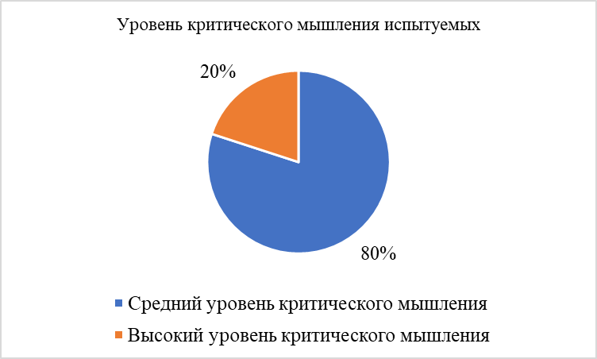
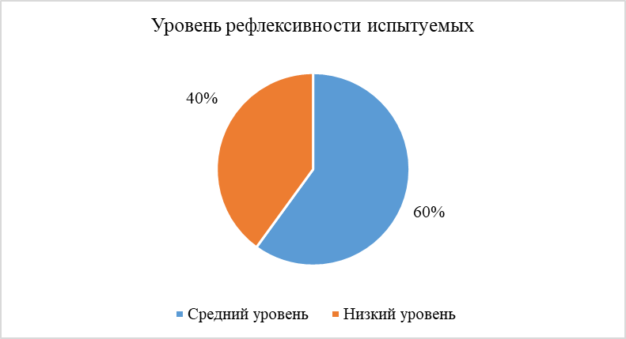
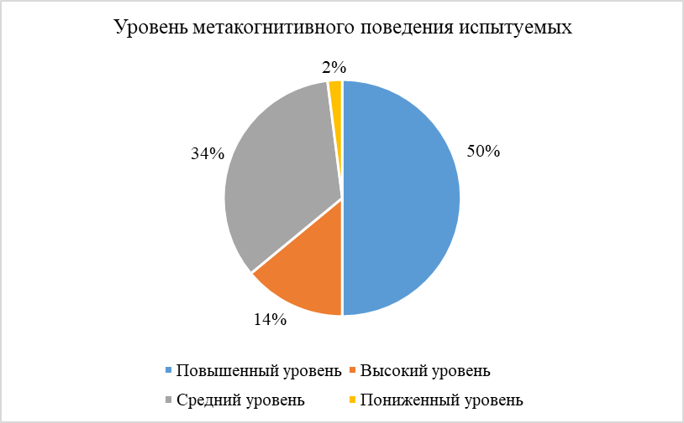
Результаты исследования уровня критического мышления испытуемых
Рис. 1
Рис. 2
Рис. 3

Slide 10
Результаты сравнения двух подгрупп испытуемых с параметрами решения задач
Рис. 4

Slide 11
Результаты сравнения двух подгрупп испытуемых с параметрами решения задач и уровнем рефлексивности и метакогнитивного поведения
Для сравнения группы «Средний уровень критичности мышления» и «Высокий уровень критичности мышления» между собой был использован критерий
U-Манна-Уитни.
Данные представлены в таблице.
Названия шкал | Среднее значение в группе «Средний уровень критичности мышления» | Среднее значение в группе «Высокий уровень критичности мышления» | Эмпирическое значение критерия | Уровень значимости
Опросник Рефлексивности | 3,750 | 3,833 | 76,0 | 0,832
Самооценка метакогнитивного поведения | 41,500 | 42,167 | 70,0 | 0,917
1.Время решения | 0,077 | -0,309 | 90,5 | 0,337
2. Количество шагов диагностического процесса | 0,046 | -0,183 | 88,5 | 0,392
3. Последовательность этапов | -0,167 | 0,669 | 33,5 | 0,042*
4. Анализ анамнеза | -0,076 | 0,305 | 59,0 | 0,489
5. Количество методик | -0,110 | 0,439 | 45,5 | 0,169
6. Адекватность методик | -0,094 | 0,376 | 49,5 | 0,242
7. Количество гипотез | 0,014 | -0,054 | 62,5 | 0,621
8. Адекватность гипотез | -0,105 | 0,419 | 51,5 | 0,285
9. Проверка диагноза | 0,075 | -0,301 | 72,0 | 1
10. Успешность Решения | -0,085 | 0,341 | 60,0 | 0,424
11. Кол-во проверок диагноза | 0,034 | -0,137 | 69,5 | 0,897
Интегральный показатель | -0,409 | 1,635 | 48,5 | 0,223
* - p<0,05
** - p<0,01
*** - p<0,001

Slide 12
Результаты сравнения двух подгрупп испытуемых с параметрами решения задач и уровнем рефлексивности и метакогнитивного поведения
Рис. 6
Рис. 5
Рис. 7

Slide 13
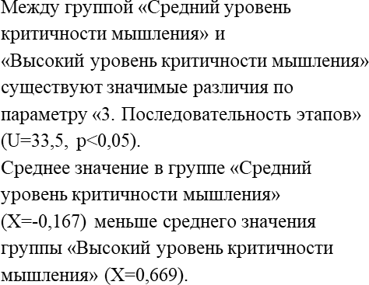
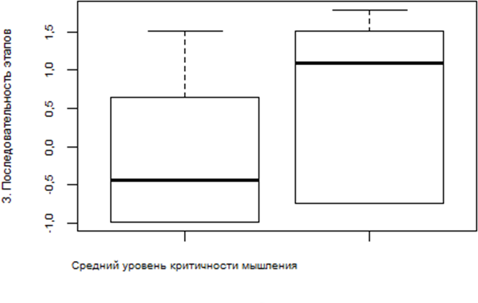
Значимые различия между подгруппами по параметру
«Последовательность этапов» решения задачи
Рис.8 – Диаграмма размаха
подгрупп критического мышления
и параметра «последовательность этапов»

Slide 14
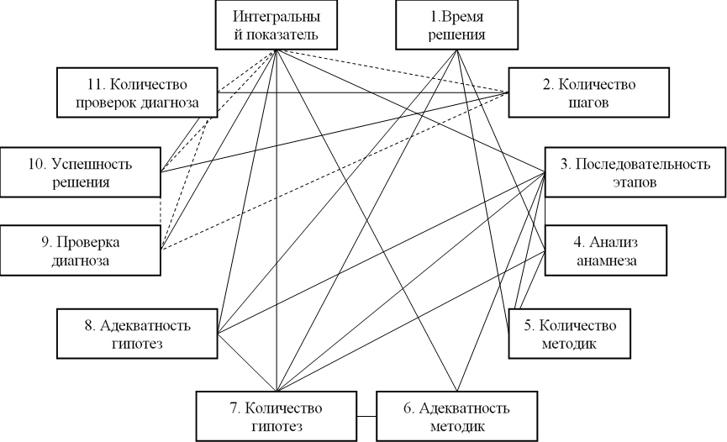
Анализ взаимосвязей между параметрами решения и интегральным показателем успешности решения задач
Существуют значимые сильные положительные взаимосвязи между параметром «3. Последовательность этапов» и параметром «Интегральный показатель» (r=0,774***, p<0,001).
Чем в большей степени выражены
показатели по параметру
«3. Последовательность этапов»,
тем больше выражены показатели по
параметру «Интегральный показатель».
Рис. 9 - Корреляционная плеяда всех исследуемых параметров
диагностического процесса

Slide 15
ОБСУЖДЕНИЕ РЕЗУЛЬТАТОВ ИССЛЕДОВАНИЯ
В результате диагностики критического мышления студентов-психологов не было выделено испытуемых с низким уровнем критического мышления и повышенным уровнем критического мышления. Выявлено две группы испытуемых – со средним уровнем (80%) и высоким уровнем (20%) критического мышления. Способность к рефлексивности большинство испытуемых на среднем уровне (60%). Метакогнитивное поведение, склонность применять мыслительные стратегии испытуемые, также оценивают в большинстве своем на среднем уровне;
Анализ между группами с «Высоким уровнем критического мышления» и «Средним уровнем критического мышления» и интегральным показателем успешности решения диагностических задач не выявил статистически значимых различий.
Между группой «Средний уровень критичности мышления» и группой «Высокий уровень критичности мышления» существуют значимые различия по параметру «3. Последовательность этапов» (U=33,5, p<0,05). Среднее значение в группе «Средний уровень критичности мышления» (X= - 0,167) меньше среднего значения группы «Высокий уровень критичности мышления» (X=0,669).
В ходе исследования не обнаружена статистически значимая зависимость уровня критического мышления и успешности решения диагностических задач с самооценкой испытуемых рефлексивности и метакогнитивного поведения.
Существуют значимые сильные положительные взаимосвязи между параметром «3. Последовательность этапов» и параметром «Интегральный показатель» (r=0,774***, p<0,001).

Slide 16
ВЫВОДЫ
Содержательная гипотеза о существование взаимосвязи между успешностью решения причинно - следственных диагностических задач и уровнем критического мышления в исследования не подтверждена;
Частная гипотеза о существование значимого различия в процессе решения диагностических задач у студентов-психологов с разным уровнем развития критического мышления подтверждена.
Частная гипотеза о зависимости между уровнем критического мышления и успешностью решения диагностических задач с самооценкой испытуемыми способности к рефлексии и метакогнитивному поведению не подтверждена.
Таким образом, содержательная гипотеза не подтверждена. Однако подтверждена частная гипотеза о существование статистически значимых различий в диагностическом процессе у группы с «Высоким уровнем критического мышления» по параметру «Последовательность этапов». Так как существуют значимые сильные положительные взаимосвязи между параметром «Последовательность этапов» и параметром «Интегральный показатель», т. е. есть взаимосвязь с соблюдением последовательного прохождение всех этапов диагностического процесса и успешным решением задач. Перспектива дальнейших исследований: в случае увеличения выборки, данные тенденции могут превратиться в реальные различия успешности решения диагностических задач студентами-психологами с разным уровнем критического мышления.

Slide 17
Спасибо за внимание

